Slide 1

均值向量的推断
INFERENCES ABOUT MEAN VECTORS
数学与统计学院 杨炜明

Slide 2
Introduction 引言
分布和Wishart分布
定义1 设 为 相互独立且同服从于 分布的随机变量。则
所服从的分布叫做 分布， 称为自
由度且记为 。

Slide 3
Introduction 引言
定理 . 设 ，
且 与 相互独立，则

Slide 4
Introduction 引言
Wishart分布
定义1 设 为相互独立且同服从于 分布 ，令
则
所服从的分布叫做 自由度为n的p维-维希特分布，记作

Slide 5
Introduction 引言
分布与 分布
设 , 且 X 与Y 相互独立，则称随机变量
服从自由度为n的 t- 分布，
记为 。

Slide 6
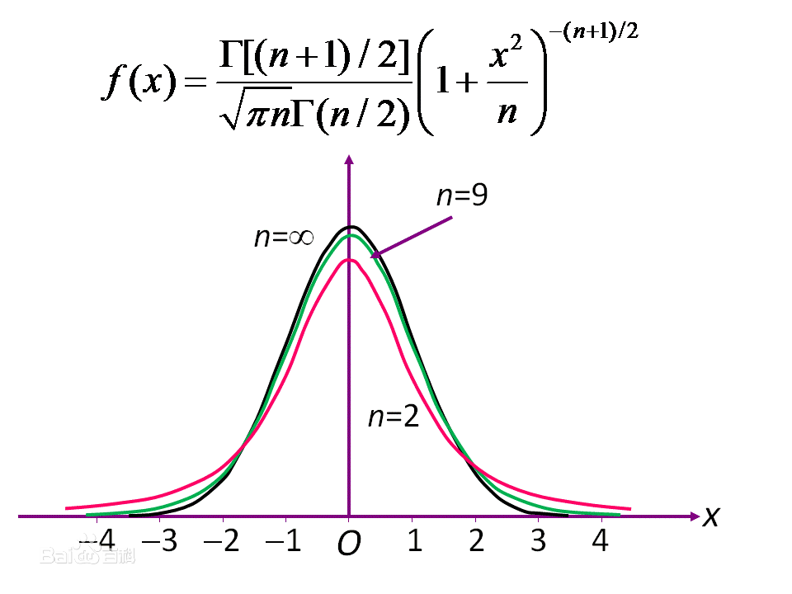

Slide 7
Introduction 引言
将T平方，即
在多元统计中 分布是一元统计中t分布的推广
定理：若 ，
S与X相互独立、称随机变量
是自由度为（p，n）的 分布
可以转化为F分布
Hotelling

Slide 8
Introduction 引言
F-分布
定义3 设 ， ，且 与 相互独立，则称随机变量
服从自由度为 的 F-分布，
记为 。

Slide 9
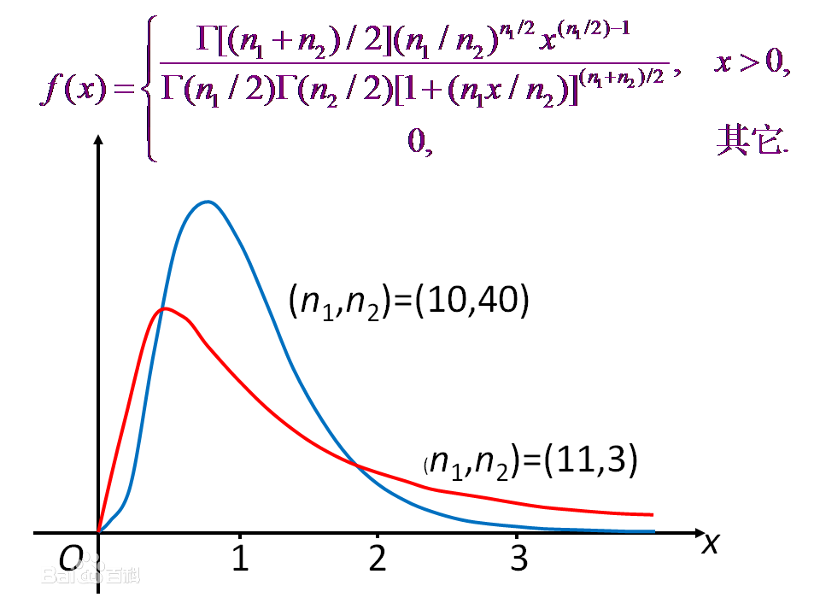

Slide 10
一个正态总体均值向量的检验
（1）协方差 / 协方差矩阵已知
单一变量情形
糖厂生产的袋装糖的重量是一个随机变量，当机器
正常工作时，其均值为0.5kg，已知标准差为0.015kg。某日开工后，为检验
包装机是否正常工作，随机地抽取它所包装的糖9袋，
称得净重为(kg)∶0.497, 0.506, 0.524, 0.518, 0.498, 0.511,
0.520, 0.515, 0.512，问机器是否正常工作?

Slide 11
一个正态总体均值向量的检验
构造检验统计量
决定
的拒绝域
拒绝

Slide 13
一个正态总体均值向量的检验
多元情形

Slide 14
一个正态总体均值向量的检验
设 是取自多元正态总体
的一个样本，现欲检验
总体协方差矩阵已知

Slide 15
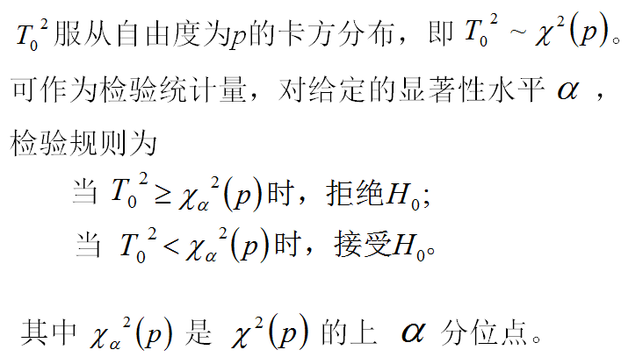

Slide 16
一个正态总体均值向量的检验
测定稻谷每亩穗数X1,每穗粒数X2,每亩稻谷产量X3，
X1 | 26.7 | 31.3 | 30.4 | 33.9 | 34.6 | 33.8 | 30.4 | 27 | 33.3 | 30.4 | 31.5 | 33 | 34
X2 | 73.4 | 59 | 65.9 | 58.2 | 64.6 | 64.6 | 62.1 | 71.4 | 64.5 | 64.1 | 61.1 | 56 | 59.8
X3 | 1008 | 959 | 1051 | 1022 | 1097 | 1103 | 992 | 945 | 1074 | 1029 | 1004 | 995 | 1045
检验均值是否等于

Slide 17
一个正态总体均值向量的检验

Slide 18
一个正态总体均值向量的检验
（2）协方差 / 协方差矩阵未知
例．设某杨树品种在甲地区种植，今将此品种移
植到乙地区20株，10年后测得这20株树的平均高为
标准差为 。试以显著水平 检验
移植到乙地区种植10年后树高总体的平均是否与
17m显著不同。假定乙地区树高服从正态分布。
正态总体,方差未知

Slide 19
一个正态总体均值向量的检验
解∶
为小样本，
未知，
计算检验统计量的值∶
查临界值：
所以拒绝

Slide 20
一个正态总体均值向量的检验
Hotelling T²分布

Slide 21
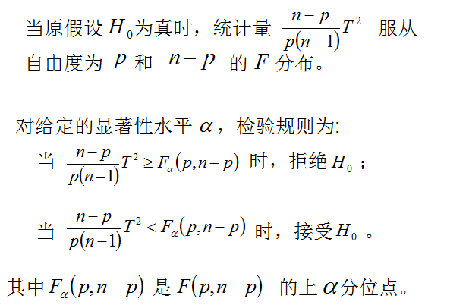

Slide 22
一个正态总体均值向量的检验
供试者 | 1 | 2 | 3 | 4 | 5 | 6 | 7 | 8
血糖变化 | 30 | 90 | －10 | 10 | 30 | 60 | 0 | 40
收缩压变化 | －8 | 7 | －2 | 0 | －2 | 0 | －2 | 1
舒张压变化 | －1 | 6 | 4 | 2 | 5 | 3 | 4 | 2

Slide 23
一个正态总体均值向量的检验
>
检验表明，H₀被拒绝，即服药后，血糖和血压的变化是显著的。

Slide 24
一个正态总体均值向量的检验
测定稻谷每亩穗数X1,每穗粒数X2,每亩稻谷产量X3，
X1 | 26.7 | 31.3 | 30.4 | 33.9 | 34.6 | 33.8 | 30.4 | 27 | 33.3 | 30.4 | 31.5 | 33 | 34
X2 | 73.4 | 59 | 65.9 | 58.2 | 64.6 | 64.6 | 62.1 | 71.4 | 64.5 | 64.1 | 61.1 | 56 | 59.8
X3 | 1008 | 959 | 1051 | 1022 | 1097 | 1103 | 992 | 945 | 1074 | 1029 | 1004 | 995 | 1045
检验均值是否等于

Slide 25
一个正态总体均值向量的检验

Slide 26
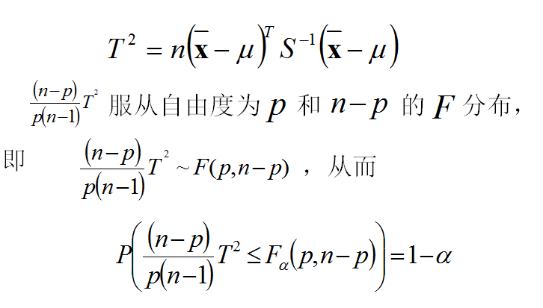
置信域

Slide 27
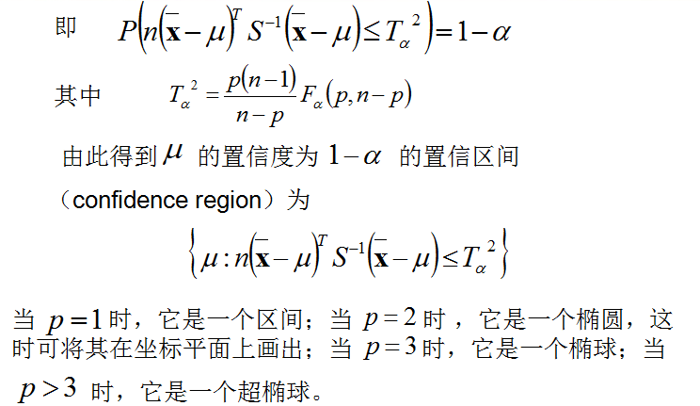

Slide 28
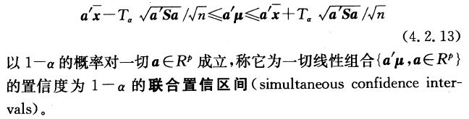
联合置信区间
联合 置信区间：
邦弗伦尼置信区间：

Slide 29
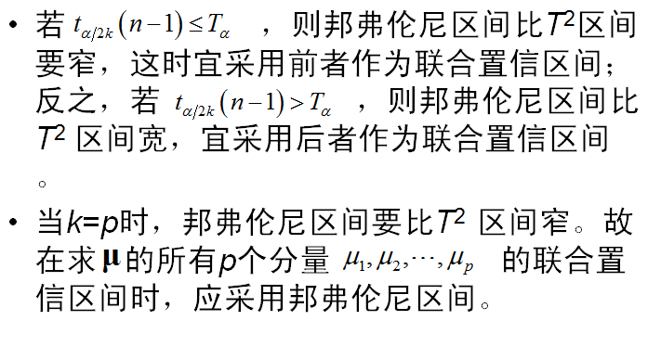
两个区间的比较

Slide 30
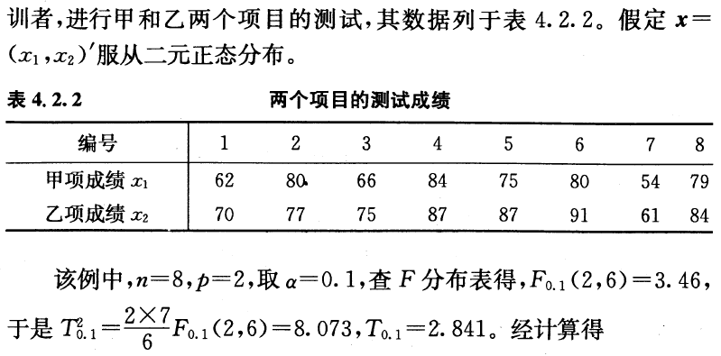

Slide 31
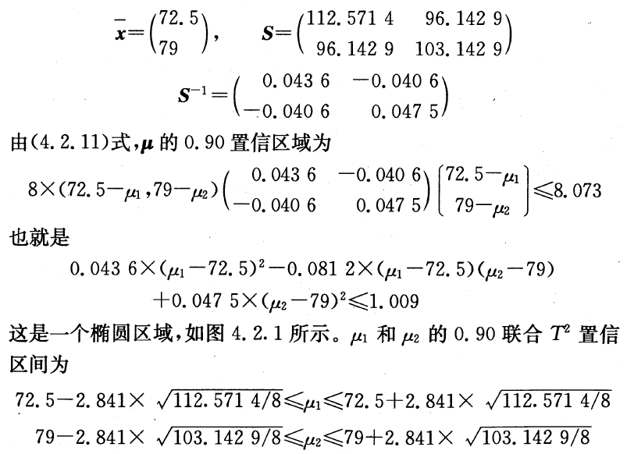

Slide 32
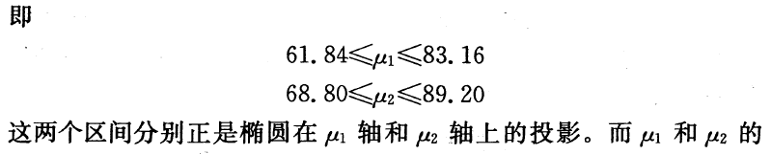
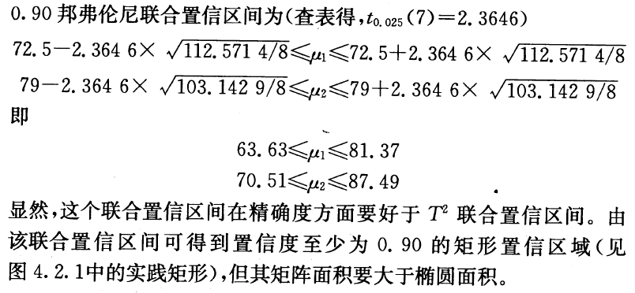

Slide 33
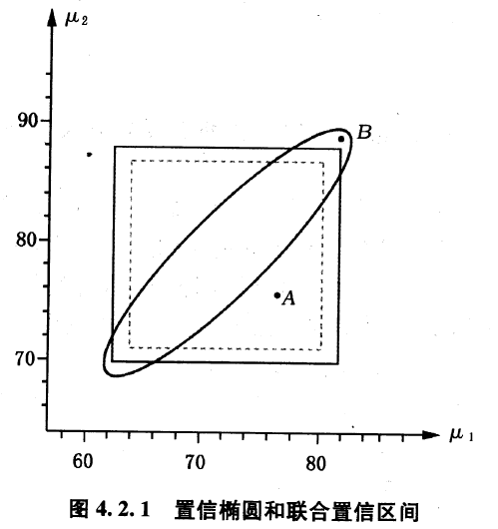

Slide 34
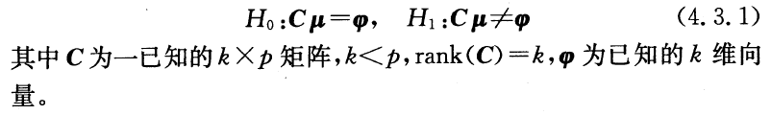
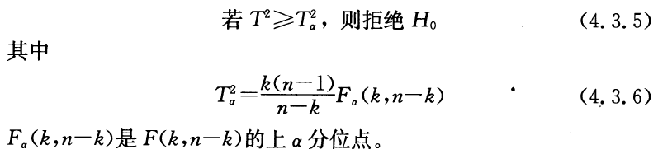
单个总体均值分量间结构关系的检验
检验统计量为
拒绝规则为：

Slide 35
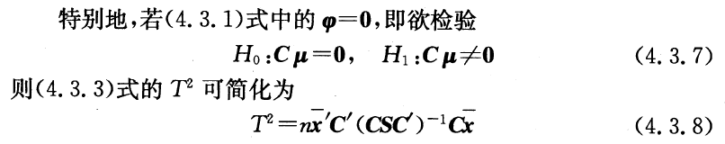

Slide 36
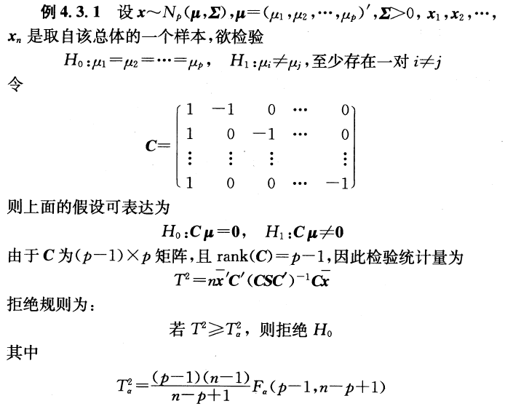

Slide 37
两个正态总体均值向量的检验
（1）协方差矩阵已知
研究株距对树高的影响。为此设计两种株距
0.5米和1米，假设两种株距下的树高服从正态分布,
标准差分别为2.3²，1.8²。7年后分别抽取9株和6株测量，
测量结果为：
两种株距对树高有无显著影响？

Slide 38
两个正态总体均值向量的检验
解 假设检验类型为∶
计算检验统计量的值
拒绝

Slide 39
两个正态总体均值向量的检验

Slide 40
两个正态总体均值向量的检验
（2）协方差矩阵未知但相等
研究株距对树高的影响。为此设计两种株距0.5米和
1米，假设两种株距下的树高服从正态分布,且方差
相等。7年后分别抽取9株和6株测量树高数据,两种
株距对树高有无显著影响？
X | 22.1 | 24.4 | 24.3 | 28.8 | 23.3 | 22.0 | 21.0 | 25.8 | 24.5
Y | 26.8 | 31.3 | 28.8 | 28.9 | 21.7 | 30.7

Slide 41
两个正态总体均值向量的检验
解 假设检验类型为∶
计算检验统计量的值
拒绝

Slide 43
两个正态总体均值向量的检验

Slide 44
两个正态总体均值向量的检验
某品种小麦，在甲、乙两地各布30个点作试验，并取
得了6个主要性状的数据，

Slide 45
两个正态总体均值向量的检验

Slide 46
两个正态总体均值向量的检验
例：为研究某种疾病，对两组患者测量了 脂蛋白，x₂：甘油三脂，x₃： 脂蛋白，x₄：前 脂蛋白等四个指标的数据。这里第一组为20－25岁的女性患者，第二组为20－25岁男性患者，每一组样本数均为20人，试检验两组间有无显著差异？

Slide 47
两个正态总体均值向量的检验

Slide 48
两个正态总体均值向量的检验
检验结果表明两组间从四个指标的整体看，在0.05的水平下无显著差异。

